Slide 1
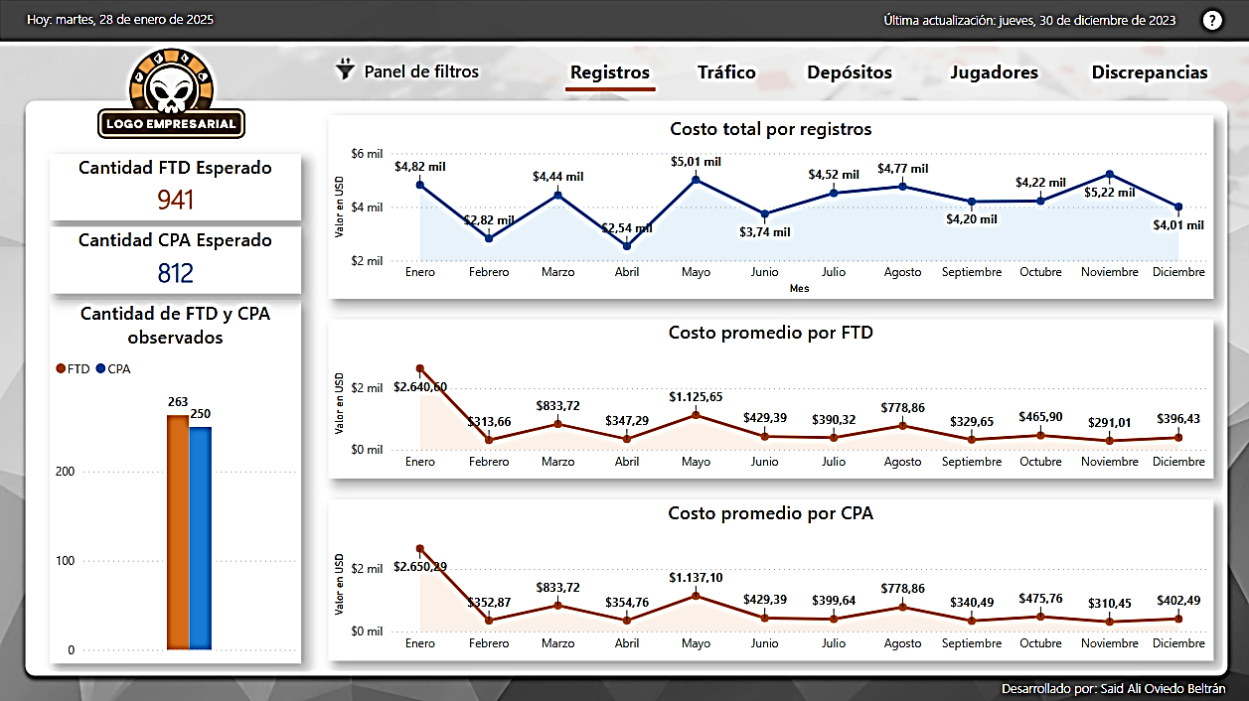
Proyecto de análisis de datos en una empresa de iGambling
EDA y construcción de un tablero para el análisis visual del comportamiento de depósitos y costos
1
OBJETIVO
Autor: Said Ali Oviedo Beltrán
Por tal motivo se recomienda incluir todos los registros para un análisis correcto en un escenario real. Esto es concluye bajo el supuesto de que las medidas de predicción FTD y CPA estén calculadas conforme a un modelo analítico de predicción con un buen rendimiento.
Analizar el comportamiento de las inversiones en juegos y apuestas, identificando diferencias entre lo esperado y lo observado. Y construir un tablero de informe para seguimiento de métricas.
TABLERO DE VISUALES
4
2
PREGUNTA A RESOLVER
Figura 1. Secciones del tablero
¿ Qué tendencias muestran los depósitos y cómo pueden optimizarse las estrategias de adquisición y retención de usuarios ?
3
CALIDAD DE LOS DATOS
Aunque el tamaño de los datos es muy pequeño, su calidad en términos de características o variables relacionadas es bueno. No obstante, no son datos representativos ni que pueda modelarse estadísticamente para obtener hallazgos con un alto nivel de confianza por el sesgo existente.
Para el periodo 2022-02 existe una ausencia de registros, por lo que se tiene un periodo vacío de las dinámicas de registros y depósitos que puede generar conclusiones erradas. Se recomienda identificar la cusa de esta ausencia de datos y corregirla inmediatamente para rehacer el análisis.
Teniendo en cuenta que los datos de validación internos y los datos de registros difieren significativamente, es posible concluir que el conjunto de datos tomado para el análisis no es representativo.
Se decide diseñar el tablero sobre cinco secciones: 1) Registros: información del comportamiento de las métricas FTD y CPA. 2) Tráfico: información relacionada con la eficiencia de los Traffickers. 3) Depósitos: información de los depósitos. 4) Jugadores: información sobre los jugadores registrados. 5) Discrepancias: información sobre las discrepancias de las métricas FTD y CPA.
4
RESULTADOS DEL TABLERO
OBSERVACIONES CLÁVES
6
Los depósitos mostraron un crecimiento notable en el tiempo. El 2022 fue un año de estabilización con pocos depósitos, mientras que en 2023 se aprovechó el posicionamiento de la empresa para conseguir más inversiones de los jugadores.
Las discrepancias mensuales mostraron una ligera tendencia decreciente, con menos discrepancias en 2023 que en 2022, reflejando un aumento en la confianza de los jugadores.
INSIGHTS PRINCIPALES
Las métricas, FTD y CPA, mostraron una correlación directa y proporcional: al aumentar una, la otra también crece. Esto sugiere que fomentar el primer depósito de los jugadores podría incrementar las contribuciones mayores a 100 USD. Se recomienda profundizar en los factores que influyen en el FTD para diseñar estrategias efectivas.
Se identificaron dos tipos de jugadores: "rollers", que invierten grandes cantidades, y "casuales", con inversiones menores. La media de fondos por jugador indica una captación interesante. Se recomienda crear estrategias de promoción y retención ajustadas a cada perfil para optimizar la relación costo/beneficio.
El costo de adquisición de jugadores es generalmente bajo (menos de 500 USD), aunque en ciertos periodos fue muy alto debido a estrategias de marketing poco efectivas. Es crucial investigar las causas para aprender y evitar que se repita.

